Slide 1
La sécurité à
Source : vélo
Source : casque
1

Slide 2
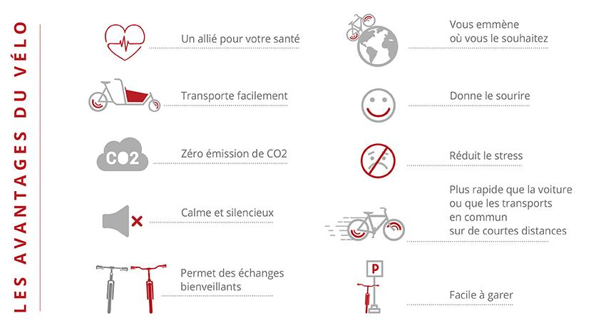
Pourquoi faire du vélo ?
Source
1

Slide 3
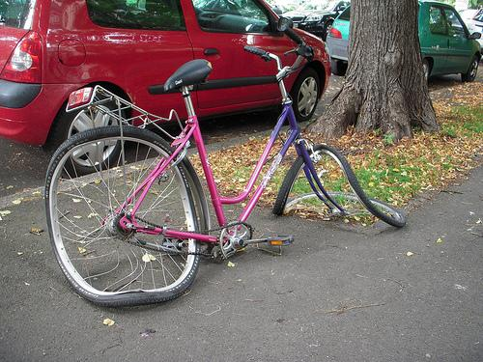
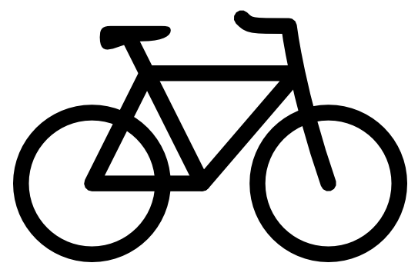
Toutefois la pratique du comporte des risques
Source
1

Slide 4
Accidents de la circulation routière
1

Slide 5
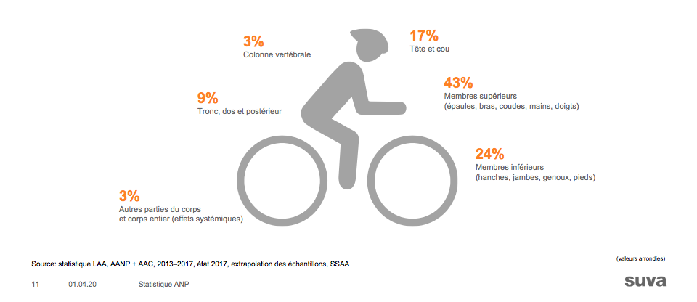
Accidents de vélo - Parties du corps atteintes
1

Slide 6
Les liens entre accidents et aménagements
Les “points chauds” des aménagements des villes pour le vélo :
Un peu de lecture par ici
Source
1

Slide 7
Pour aller plus loin …
Le retour du vélo en ville
Le non-respect, première cause d’accident
Les accidents impliquant des vélos augmentent, surtout dans les villes
Source
1

Slide 8
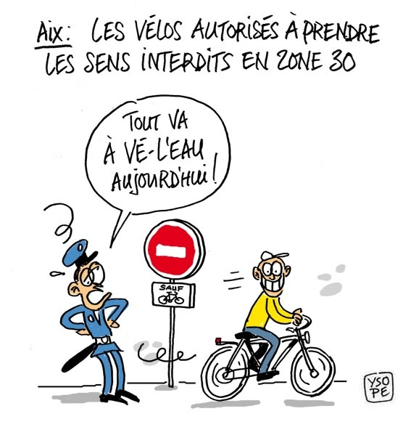
Le partage de la chaussée
→ Les cyclistes possèdes également leurs propres signalisation.
Source
1

Slide 9
À toi de jouer, qu’as-tu retenu ?
QUESTIONNAIRE
Questions 1 et 2
1

